Slide 1
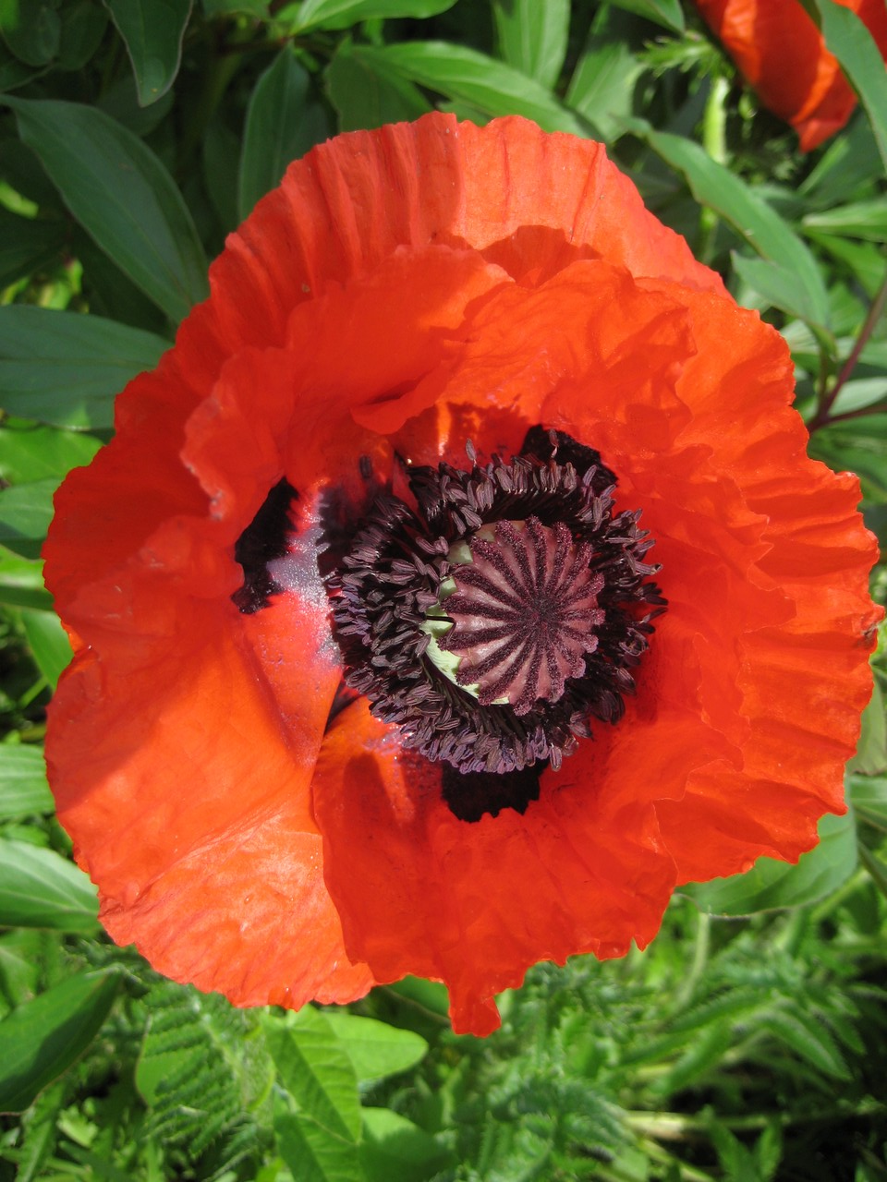


I
Z
Мак
опийный
Работу выполнил
ученик 11-б класса
КУО«СШ№129ФМП»ДГС
Шаталов Вадим

Slide 2
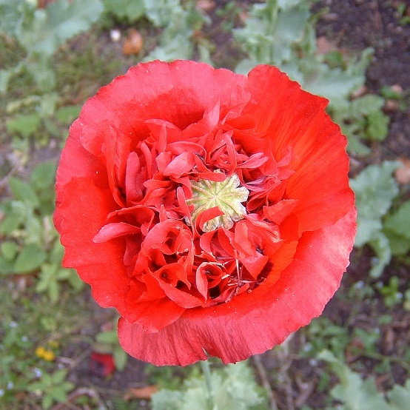
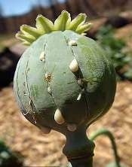
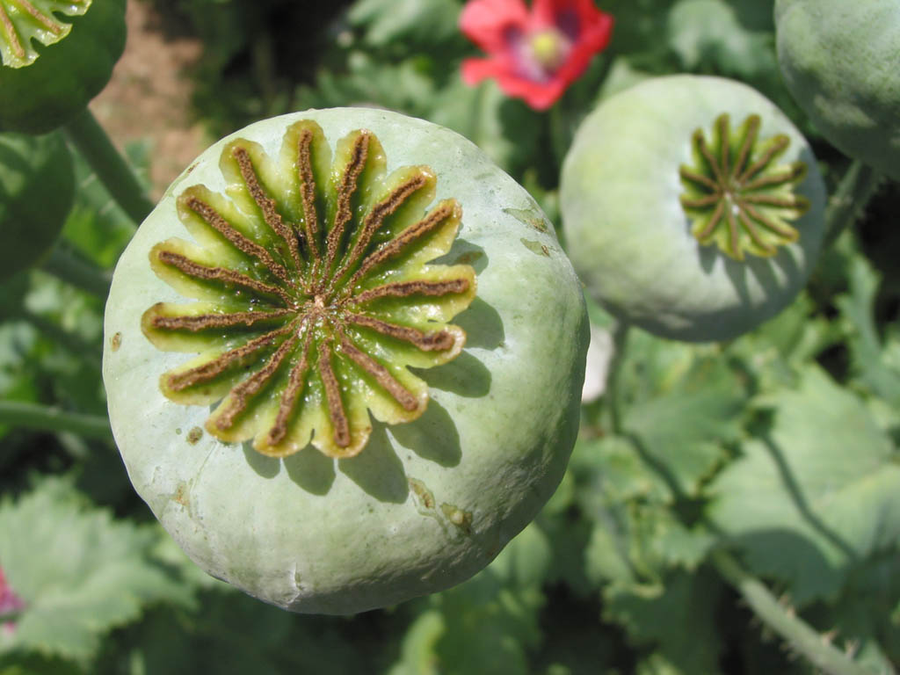
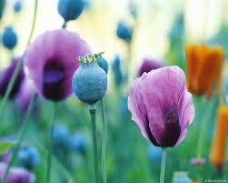
Мак о́пийный, или Мак снотво́рный (лат. Papaver somniferum) —однолетнее травянистое растение, вид рода Мак (Papaver)
семейства Маковые (Papaveraceae).
I
Z
Мак снотворный — травянистое однолетнее растение, сизое, крупное, высотой 100—120 см, маловетвистое. Стебель прямостоячий, гладкий, сизовато-зелёный, в верхней части ветвистый.
Нижние листья на коротких черешках, постепенно переходящих в пластинку, верхние сидячие, стеблеобъемлющие, пластинка продолговатая, сизая, неровная, 10—30 см длиной, по краю крупно-пильчато-зубчатая или надрезанно-лопастная и острозубчатая.
Цветоносы длинные, толстые, голые или с оттопыренными щетинками. Бутоны до раскрытия цветков поникшие, голые, кожистые, яйцевидно крупные, длиной 1,5—3 см. Перед распусканием цветки выпрямляются. Цветки — актиноморфные, обоеполые, крупные, одиночные, располагаются на верхушке стебля или его разветвлений. Околоцветник двойной, чашечка из двух кожистых чашелистиков, опадающих при распускании бутона. Венчик состоит из 4 округлых или конце июля до начала сентября.

Slide 3
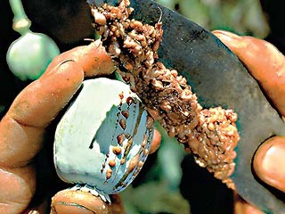
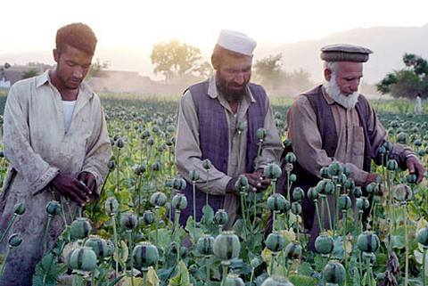
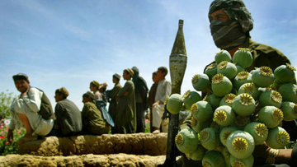
I
Распространение
Z
По одним данным, мак снотворный в диком состоянии неизвестен и разводится только в культуре, но дичает во всех подходящих для его произрастания местах. По данным GRIN, он произрастает в диком виде в Южной Европе (остров Крит в Греции, Италия, включая Сардинию и Сицилию), на острове Кипр, в Африке (север Алжира, север Ливии, Марокко, Тунис, остров Мадейра, Канарские острова), а также натурализовался на Азорскиx островах.

Slide 4
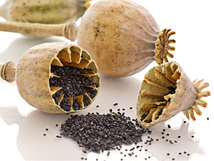
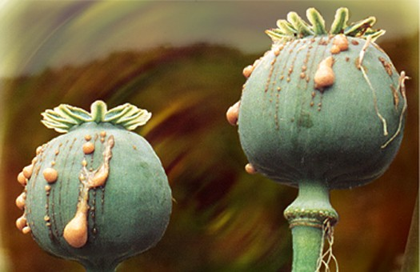
I
Xимический состав
Z
Лепестки цветков содержат маковую и реадиновую кислоты, жирные вещества, камедь.
Сгущённый млечный сок (опий), который получают только вручную, путём надрезания ещё недозрелых коробочек, на корню, содержит смолистые, слизистые вещества и 26 алкалоидов: морфин (0,3-0,5 %), апоморфин, кодеин (до 0,07 %), папаверин (до 0,05 %), тебаин, лауданин, наркотин, реадин и другие. По химическому строению алкалоиды мака относятся к производным фенантрена и изохинолина. В растении содержатся также β-ситостерин и органические кислоты. В зрелых семенах найдено около 40—56 % жирного масла

Slide 5
I
Применение
Z
Мак снотворный культивируют во многих странах на протяжении тысячелетий, а в настоящее время, главным образом, в Китае, Индии, Малой Азии, Средней Азии, Афганистане.
Ранее в качестве лекарственного сырья использовали коробочки мака снотворного (лат. Capita Papaveris). Сырьё собирали по созревании, обмолачивали, сушили и брикетировали[6].
Из незрелых коробочек получают опиум — загустевший млечный сок. Сырой опий употребляется в Китае и других странах для курения, жевания, как наркотическое, опьяняющее средство. В европейской медицине опий подвергается переработке для извлечения алкалоидов и изготовления болеутоляющих, успокаивающих, противосудорожных и снотворных средств, а кроме того, при желудочных заболеваниях.
Из семян изготовляют маковое масло, которое используется в пищу, применяется для получения маргарина и в фармацевтике. В пищевых целях используют семена мака. Ими посыпают выпечку или делают начинки.

